Slide 1
企业级数据库性能调优
Unit 7
Backup and recovery

Slide 2
Main Content
关于备份和恢复，在工作中，对DBA来说，很关键，很实用。

Slide 3
Unit Objects 这个部分的内容很实用
Describe the major principles and methods for backup and recovery
State the three types of recovery used by DB2 􀂃
Explain the importance of logging for backup and recovery 􀂃
Describe how data logging takes place, including circular logging and archival logging 循环日志和归档日志􀂃
Use the BACKUP, RESTORE, and ROLLFORWARD commands 􀂃
Perform a table space backup and recovery 􀂃
Restore a database to the end of logs or to a point-in-time 􀂃
当前滚恢复时，恢复到发生故障的时间点或者指定的时间点
Discuss the configuration parameters and the recovery history file and use these to handle various backup and recovery scenarios

Slide 4
7.1 Introduction to backup and recovery

Slide 5
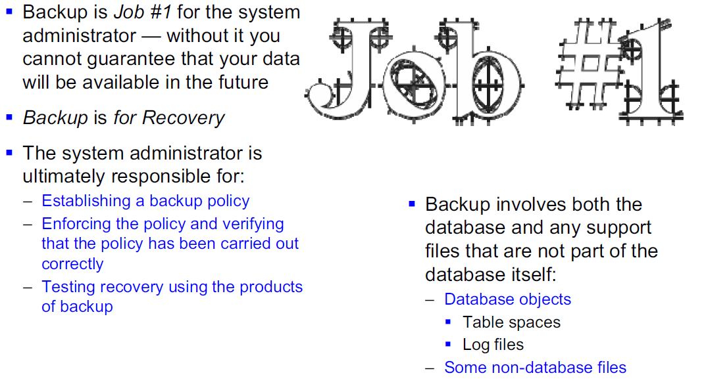
Backup and recovery
当你时DBA，首先需要设计备份策略：
银行柜台：夜间做脱机备份；
ATM：24小时工作，做联机备份。

Slide 6
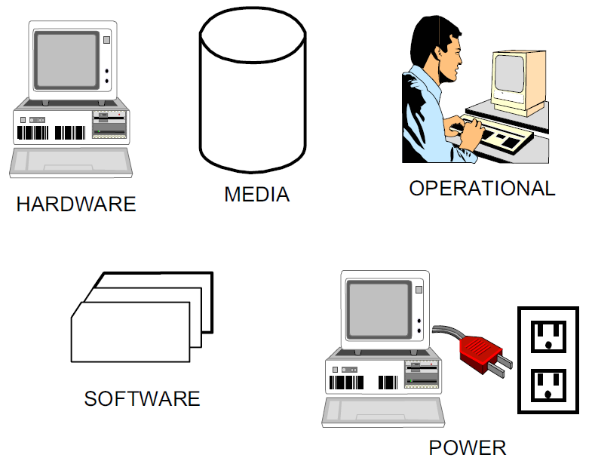
Types of failure
Hardware： 不是我们能管的；
Media：存放数据的磁盘坏了；
Operational：操作故障，如操作失误；
Software ： 数据库系统设计的有问题；
Power：死机或者掉电。

Slide 7
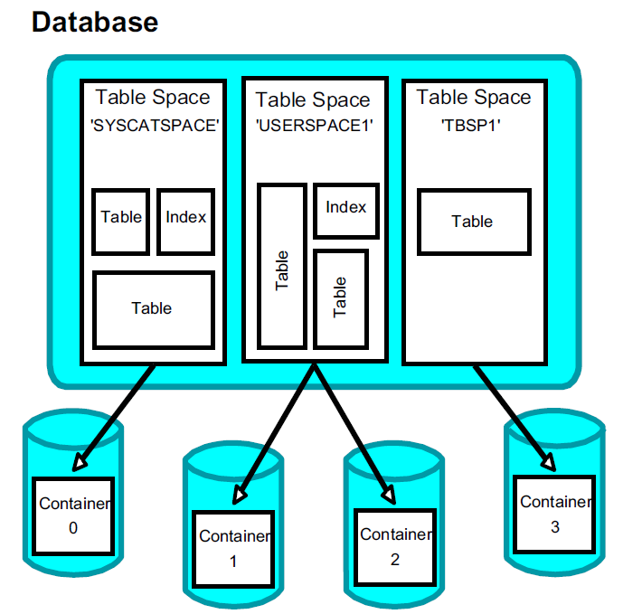
Database objects
实验是针对database的，也可以针对表空间。当对一个表空间进行备份时候，其他表空间可以正常访问，这样就可以做到联机备份。

Slide 8
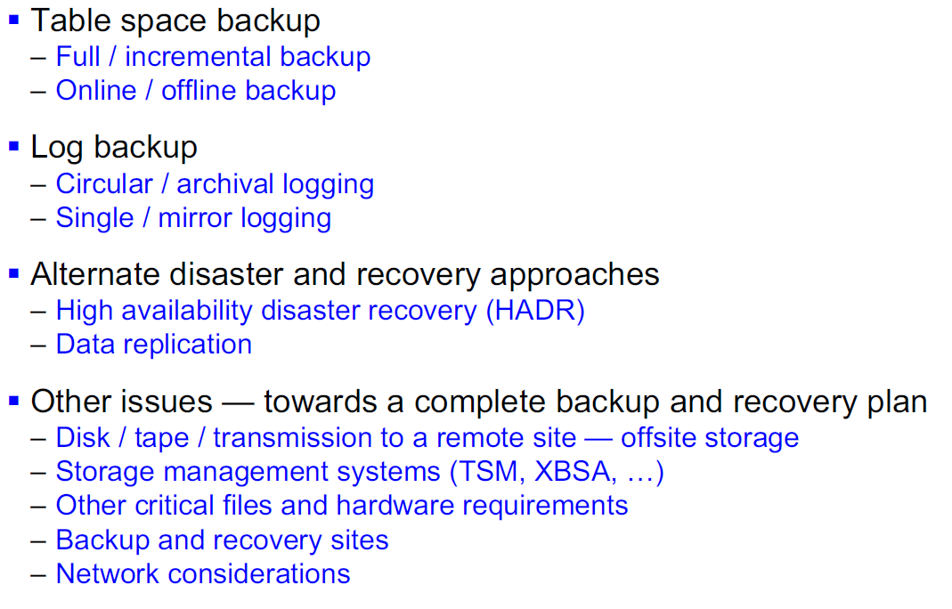
Forms of backup
全备份/增量备份
日志备份；循环/归档；单个/镜像
容灾技术，本门课程未涉及到

Slide 9
7.2 Methods of recovery and logging

Slide 10
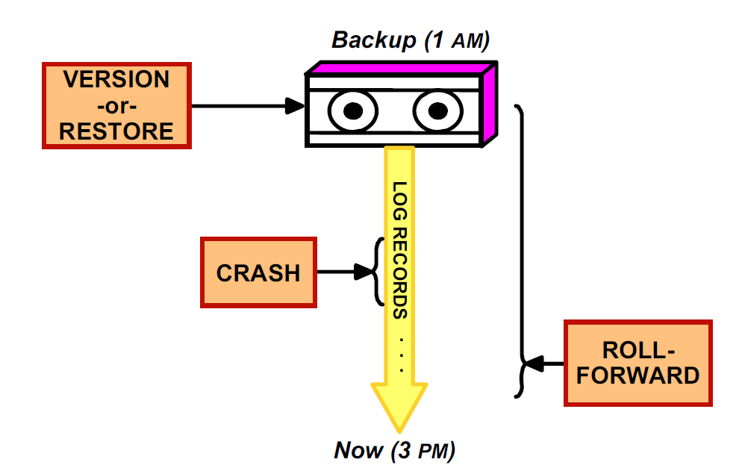
Methods of recovery
Version/restore ，版本恢复，只能恢复到1AM的版本；（之前做load的时候，做的备份，就是这种）
CRASH ，崩溃恢复。服务器突然当机，自动恢复。重启过程中自动完成。原理是读日志文件，当日志记录的和实际不一致，两种情况：（1）如果日志中的事务已经提交，但是实际未更新，则redo；（2）如果没做完，就会滚掉，恢复到没做之前。
ROLL FORWARD， 前滚恢复。比较理想的恢复。如果希望恢复到3pm发生故障的时间点。先做版本恢复，再做崩溃恢复。

Slide 11
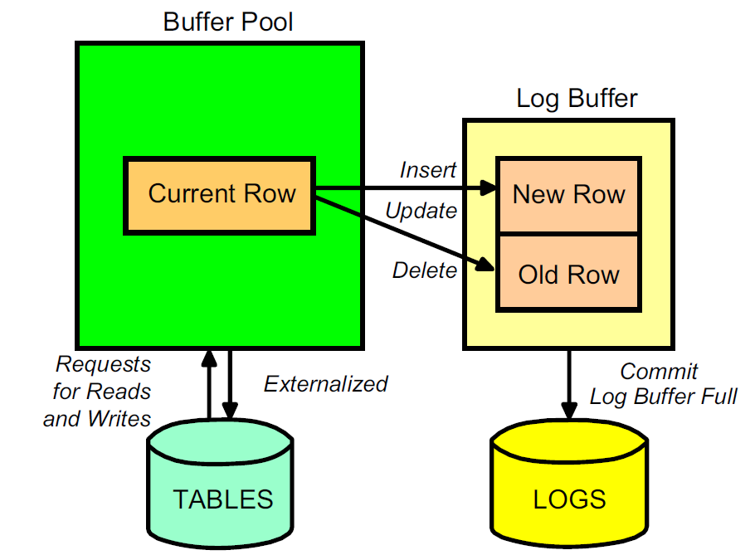
Introduction to logging
日志如何工作，以update为例：
要修改的行从磁盘读到内存里；
在内存中为日志分配buffer，给新行/旧行分配空间，update提交后，先写日志，后写数据。一旦日志写入磁盘了，就是可以恢复了。

Slide 12
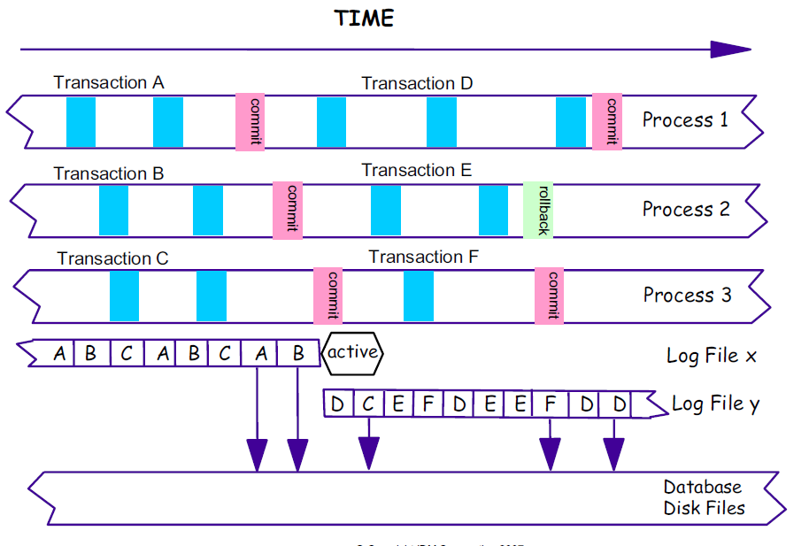
Log file use during concurrent transactions
回滚了，E没有写入磁盘，但是这些操作写入日志了
一个日志文件写满了，切换到下一个
提交时，数据写入磁盘，就是外部化
日志文件在DB2/NODE0000/SQL00001/SQLOG DIR一共13个日志文件；
所有的进程共享一个日志文件。发生一个写操作，会将旧至和新的值一起写入日志文件。commit后写入磁盘，称为外部化。

Slide 13
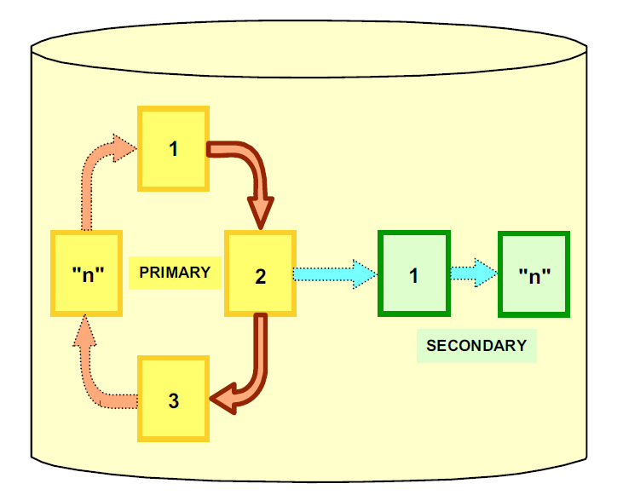
Circular logging 循环日志
日志文件的数量是有限的，所以循环使用：
（1）1写满了写2，2写满了写3, 以此类推；
（2）1 能否被覆盖？
  如果1里面记录的所有事物都已经外部化，则可以被覆盖；
  如果没有，则启动辅助日志文件，看配置参数（primary, secondary）；
  当辅助日志文件写满了，主日志还是不能被覆盖，此时报错。
（3）如果1被覆盖了，就找不回来了，这是循环日志的缺点。

Slide 14
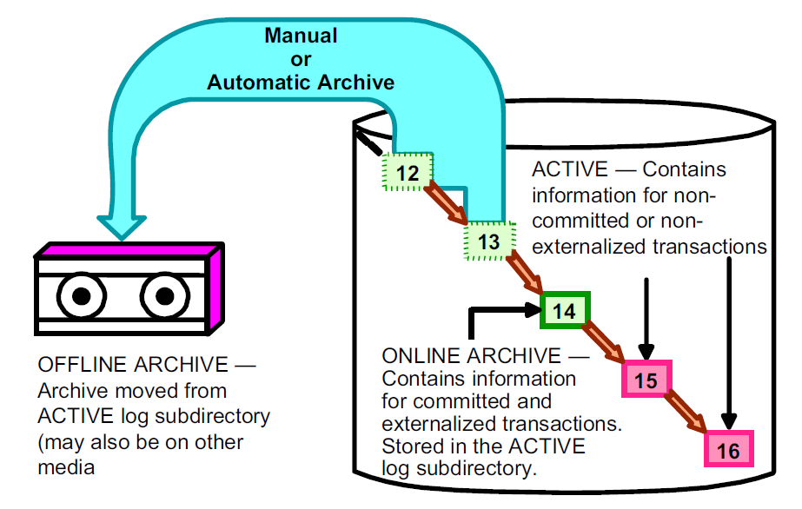
Archival logging 归档日志
15/16：活动状态。没写满的日志；
14： 联机归档状态。里面所有的事物都提交并外部化了。但是仍然占用该文件，不可被覆盖；
12/13：自动归档状态。12/13中的记录归档到磁带上，叫脱机归档状态。

Slide 15
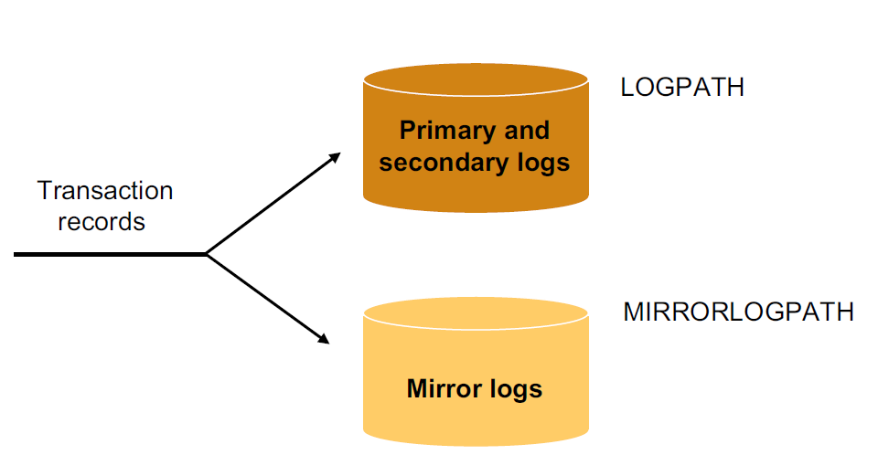
Mirrored logging 镜像日志
镜像日志：与主日志和辅日志放在不同的磁盘上。本实验没有，因为只有一块磁盘。

Slide 16
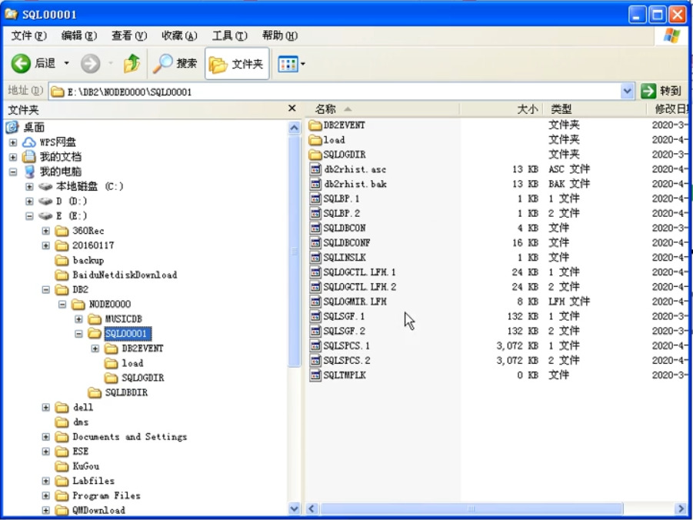
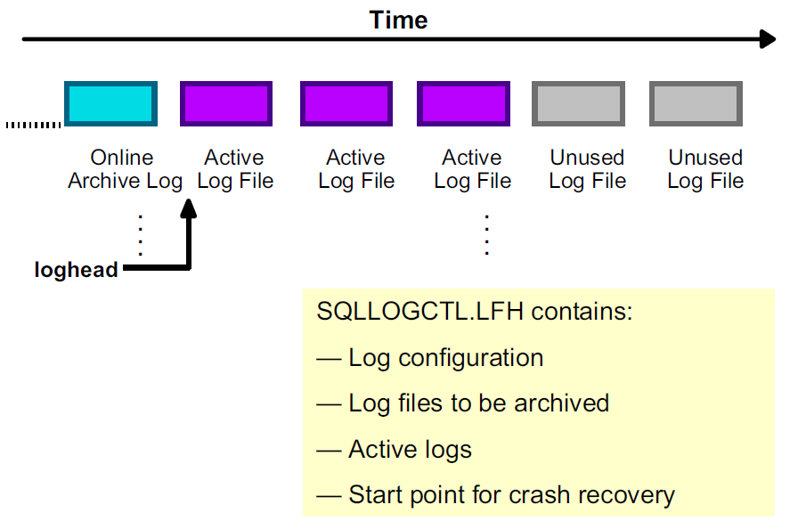
Log file information
这个文件可以在文件夹中找到。

Slide 17
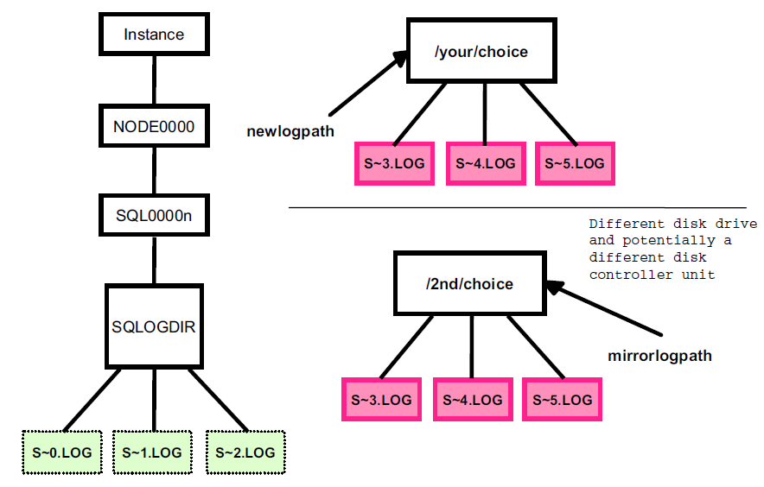
Location of log files

Slide 18
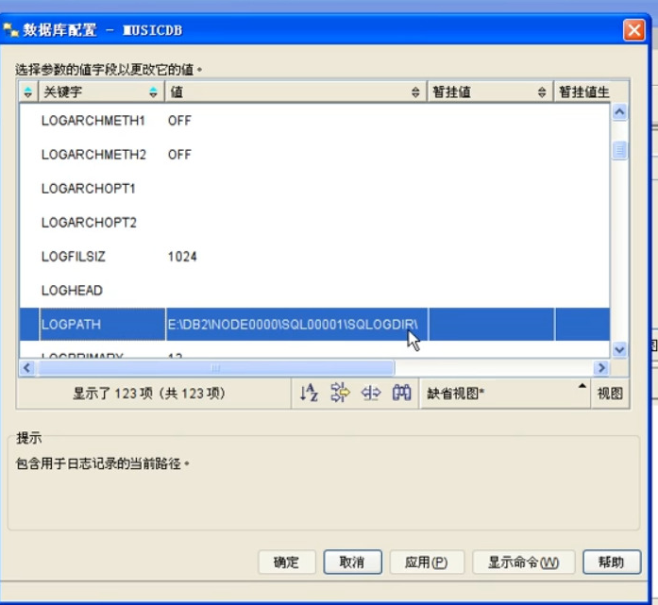
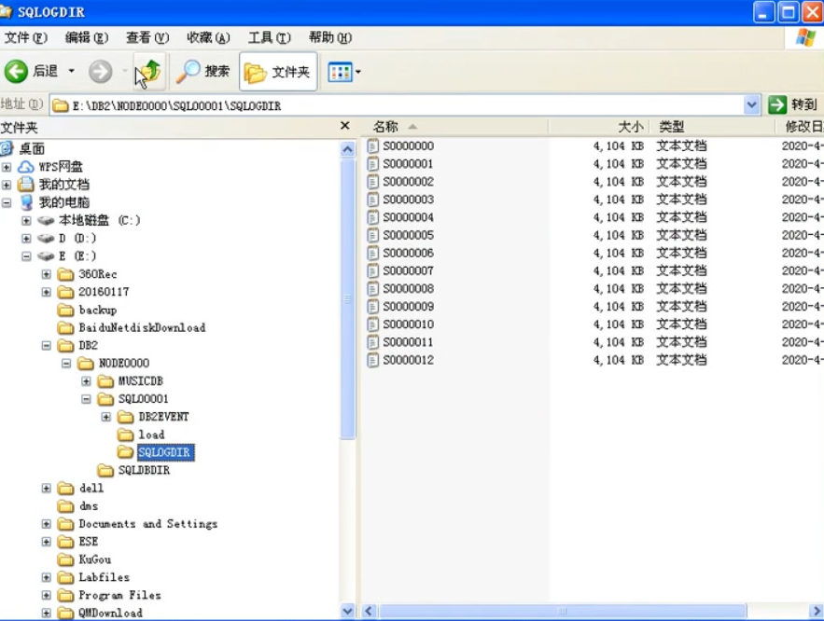
Location of log files
在配置参数中，找日志文件所在的路径。

Slide 19
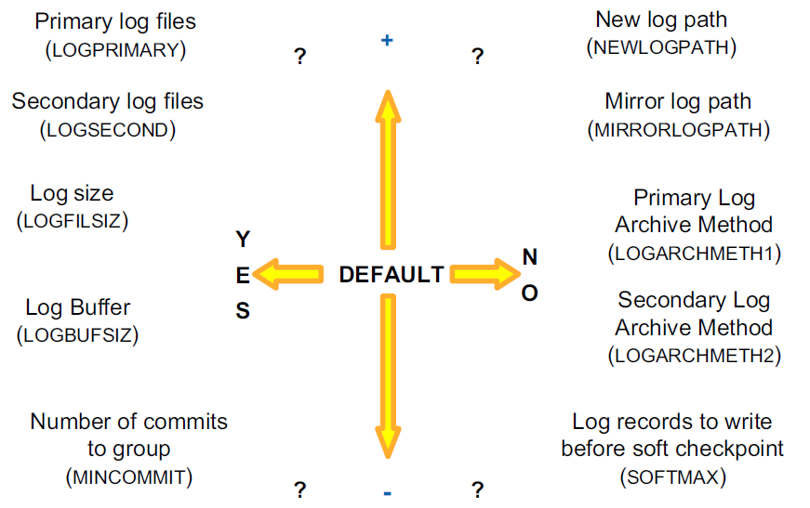
Configure database logs — parameters
可以通过配置助手来了解日志文件的配置信息。

Slide 20
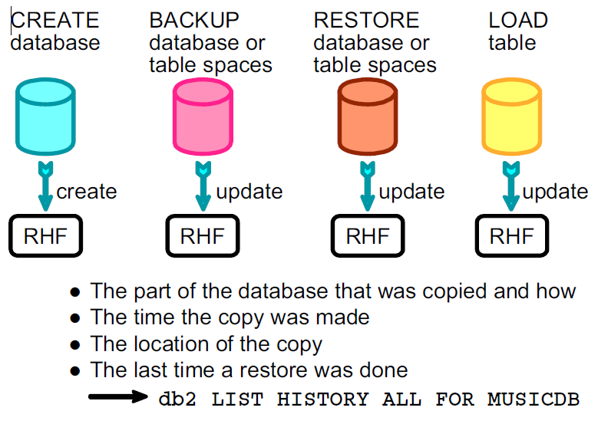
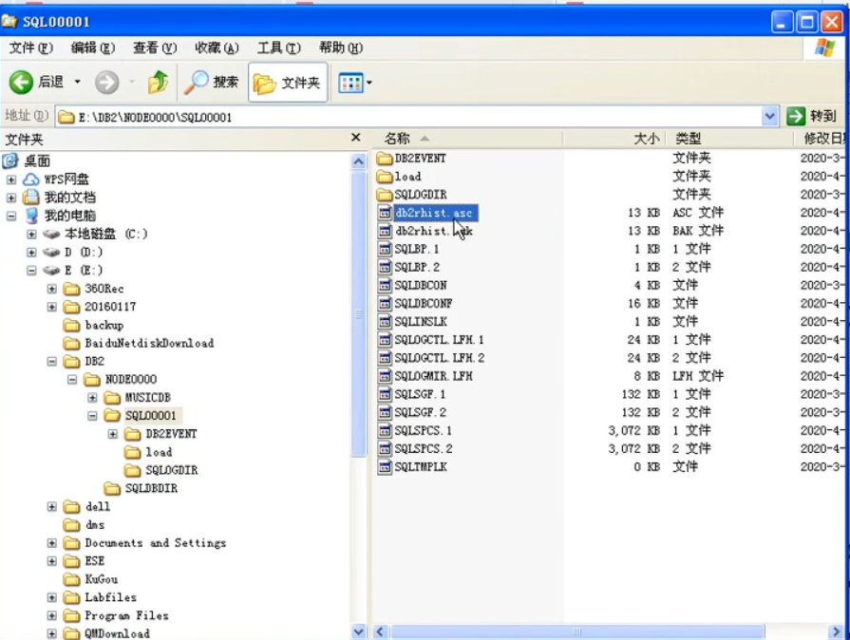
Recovery history file
恢复历史文件，记录在数据库系统上的一些重要操作。
恢复历史文件也能找到，在SQL00001中的db2rhist.asc中。

Slide 21
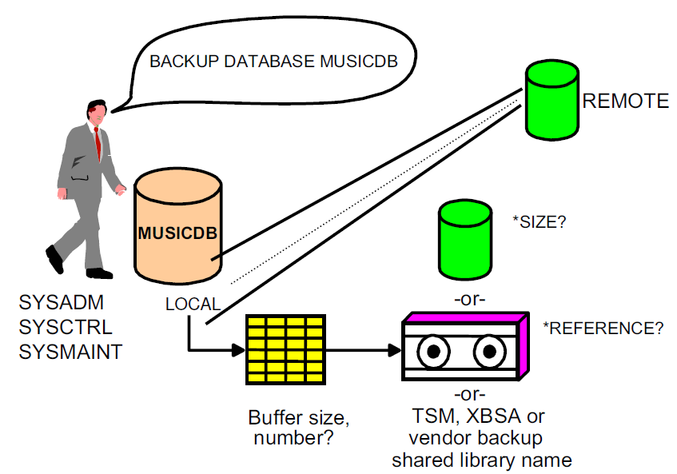
BACKUP command
远程备份
本地备份
首先保证有权限
所以做实验的时候，一定要确保你操作的用户是系统管理员、控制人员和维护人员

Slide 22
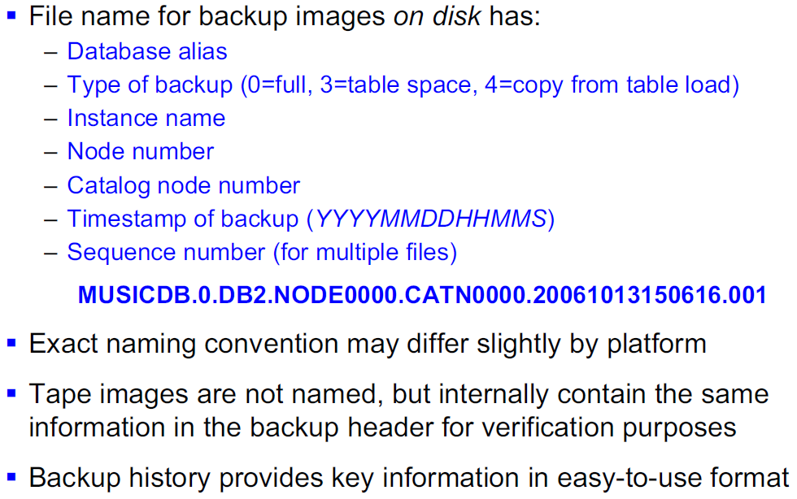
The backup files
备份文件名
在做load实验的时候用过

Slide 23
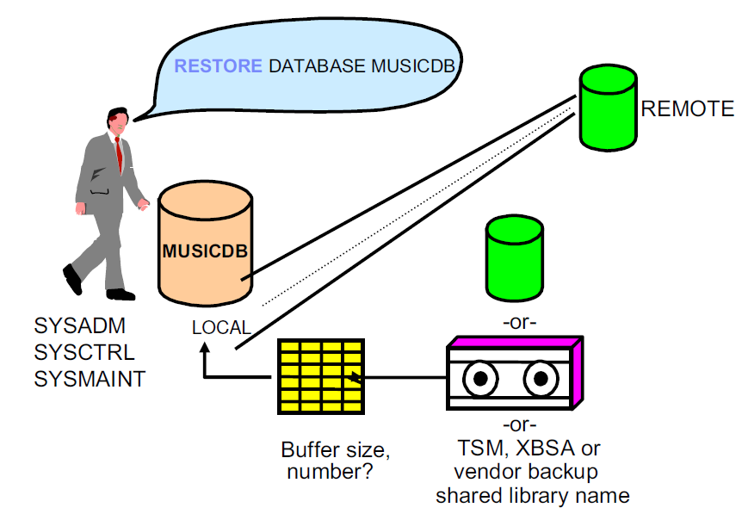
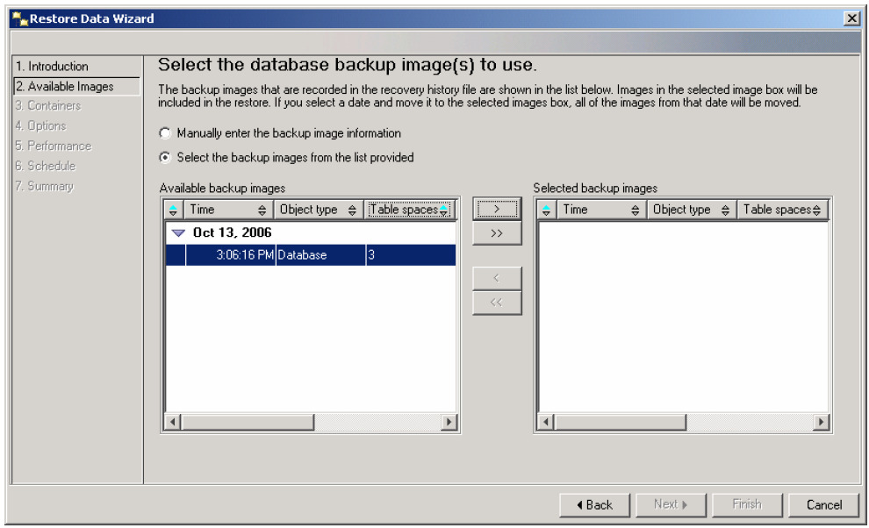
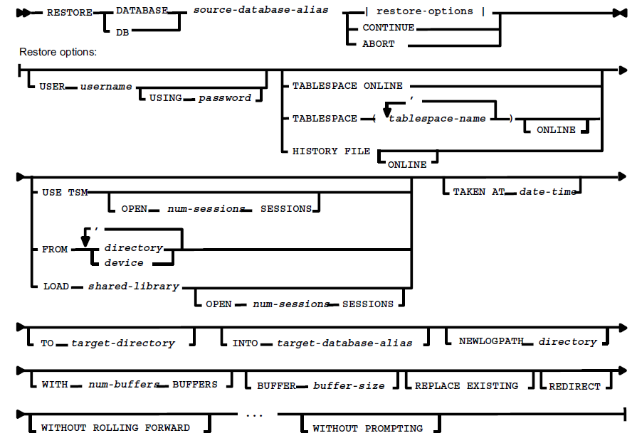
RESTORE command 复原的命令和向导

Slide 24
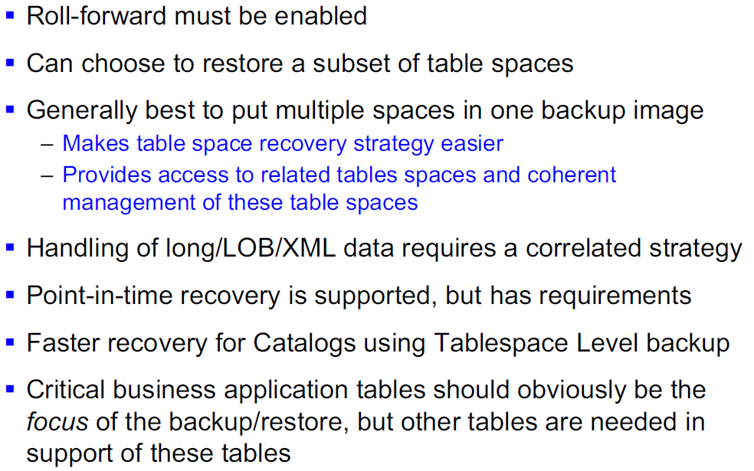
Backup/restore table space considerations
对表空间进行backup和restore的注意事项
必须使用前滚恢复，日志必须工作在归档模式

Slide 25
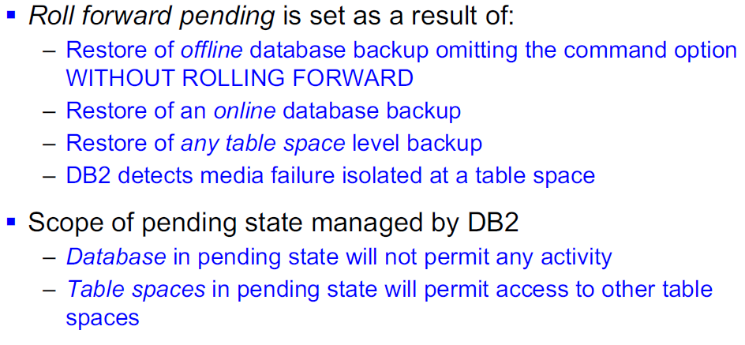
Roll forward pending
实验中：前滚恢复的过程中，会遇到roll forward pending，此时要求对数据库必须进行前滚恢复。

Slide 26
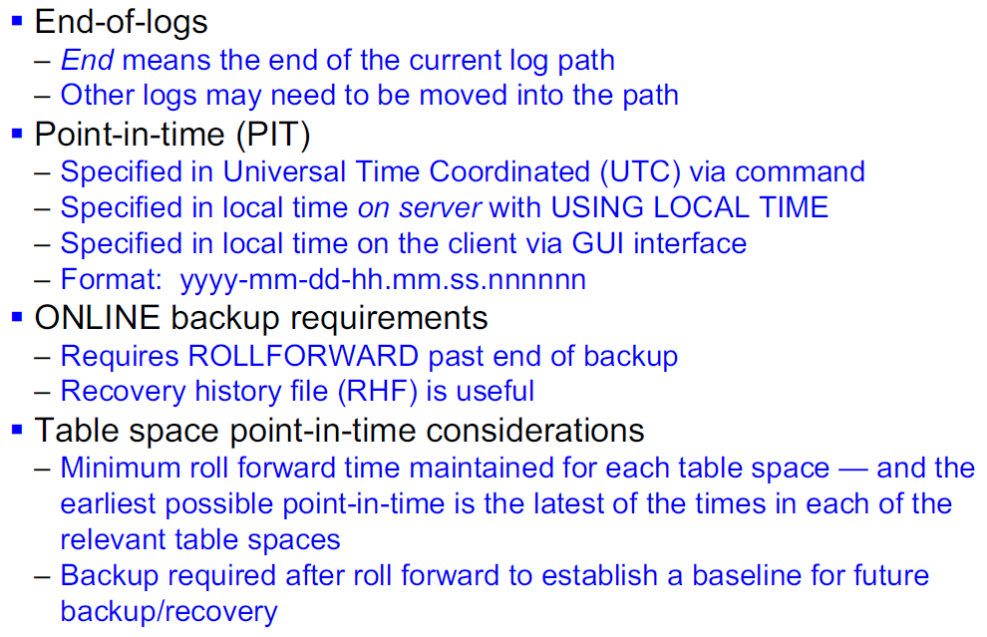
ROLLFORWARD — how far?
由DBA指定数据库恢复到什么程度。

Slide 27
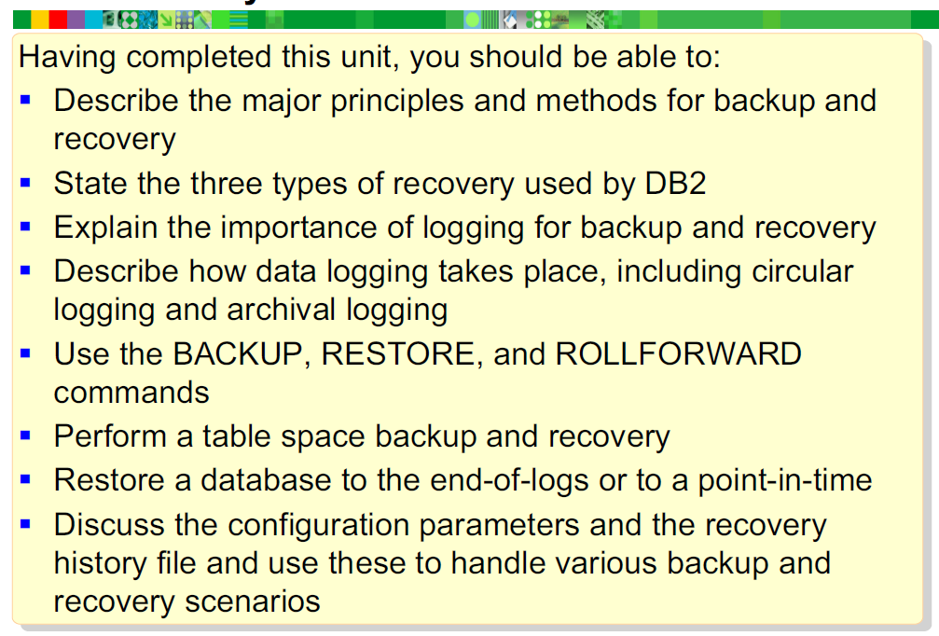
Unit summary

Slide 28
实验 Unit 7
Section 1 – Section 4

Slide 29
实验 Unit7 – Section 1-4
实验报告5 中的section 1-4;
对应Instructor Exercise中的Exercise 7中的section 1-4;
注意Instructor Exercise文档中，每道题都列出了方法和注意事项，注意绿色字部分是根据你自己的实验环境和情况可能需要变化的；
一定仔细阅读指南，一步一步做；
shift+S键。

Slide 30
Section 1
Determining Log Configurations

Slide 31
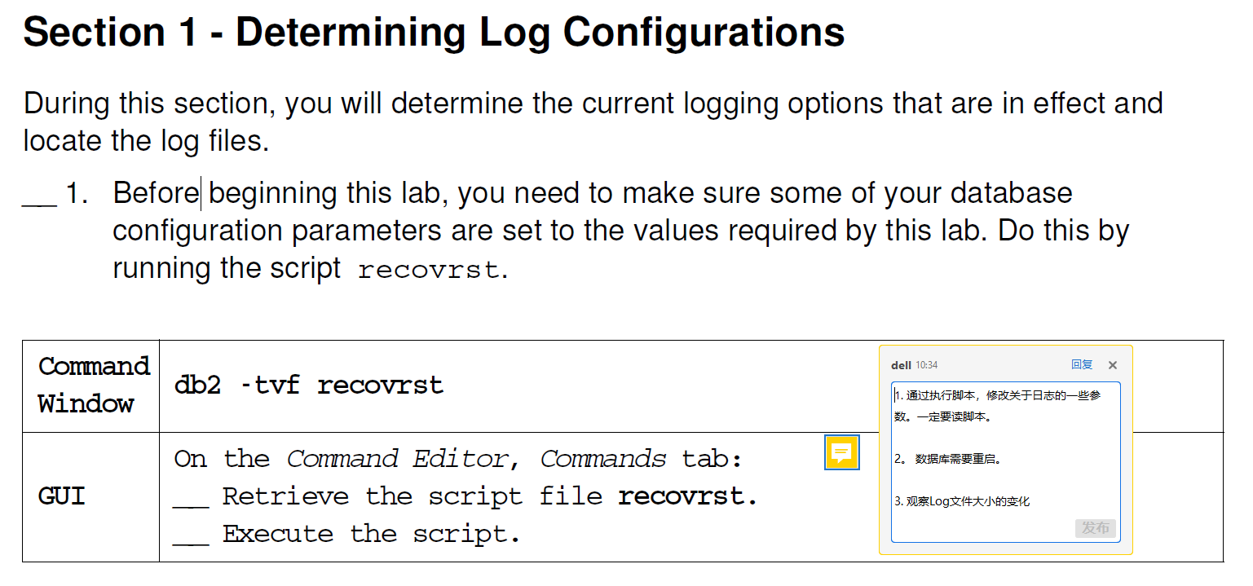

Slide 32
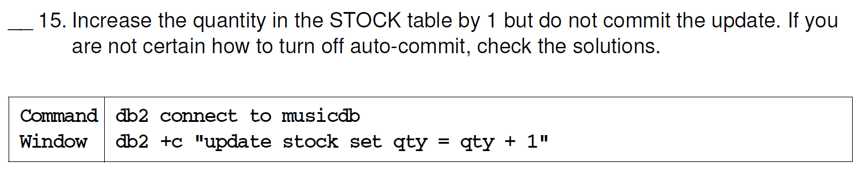
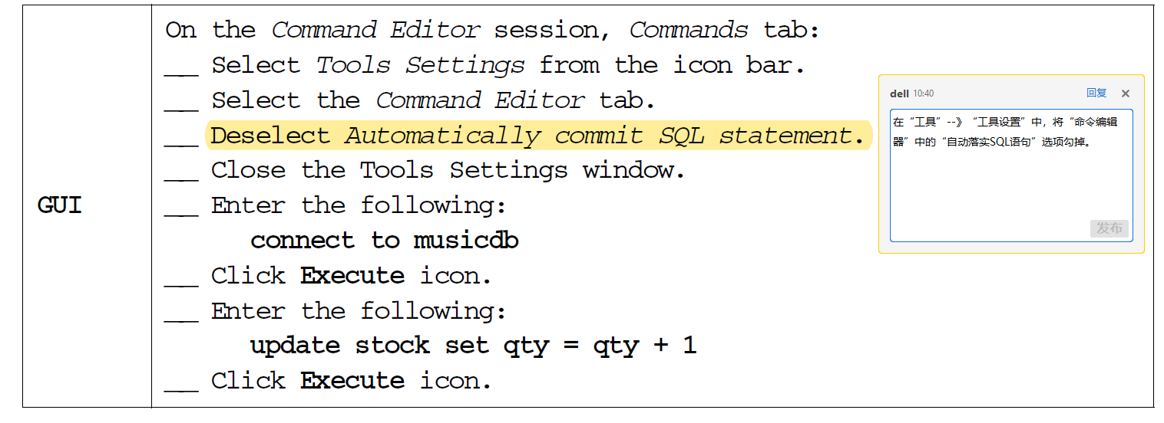

Slide 33
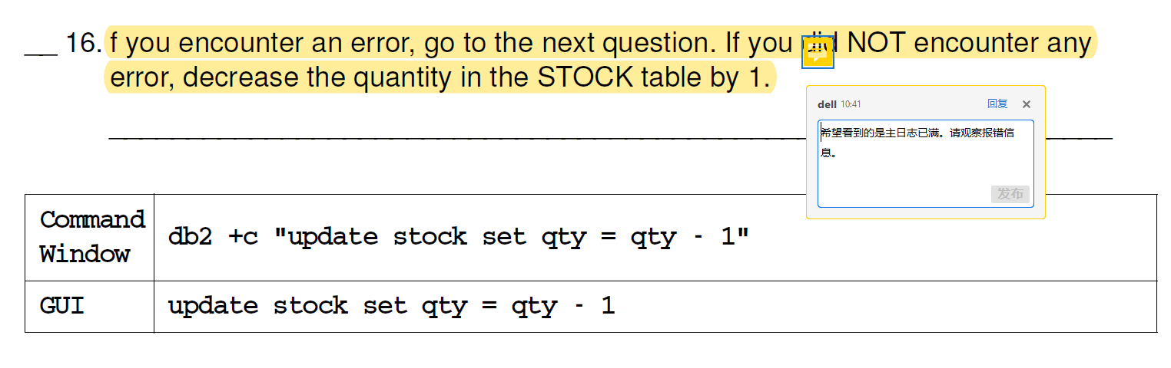

Slide 34
Section 2
Backup/Restore Support with Circular Logging

Slide 35
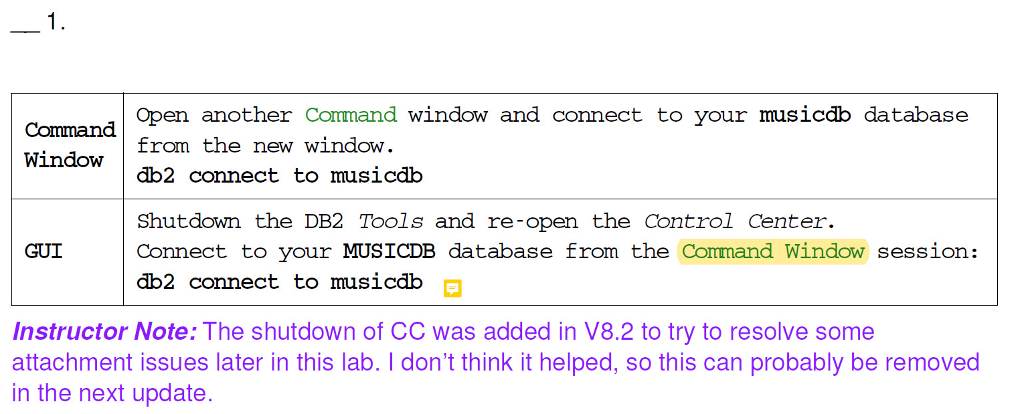
Section 2 - Backup/Restore Support with Circular Logging
请先观察数据库配置参数：
此时：主日志文件3个；辅助日志文件2个。
确保日志工作在循环模式下。方法：在配置参数中，查看“logretain”参数，是“否”。说明是工作在循环日志模式下。
都是command window, 用哪个都行。
这么做的目的是，创建一个链接数据库的远程客户端。

Slide 36
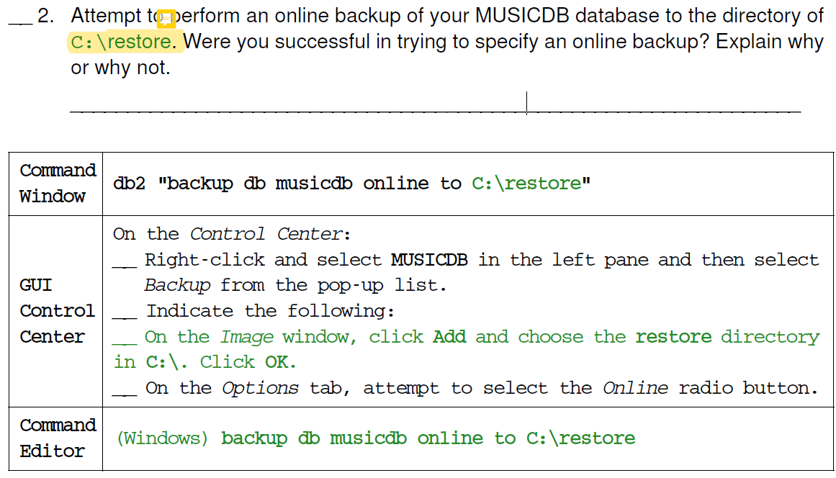
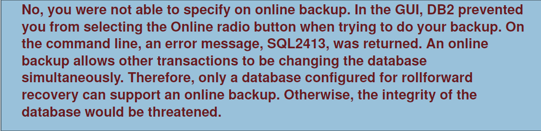
自己建一个文件夹，不要在C盘上。

Slide 37
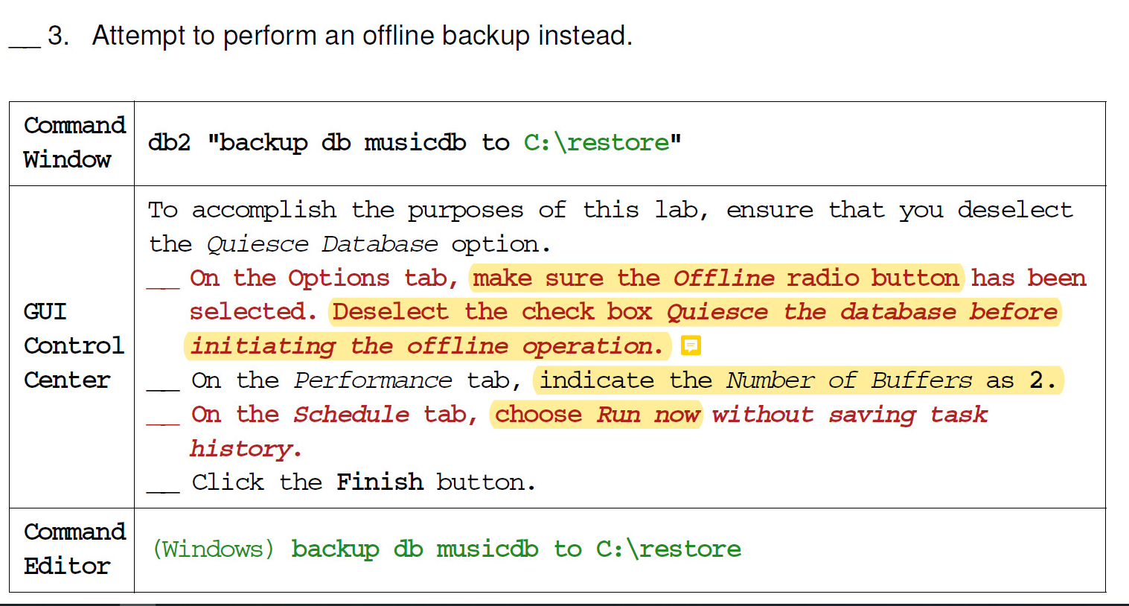
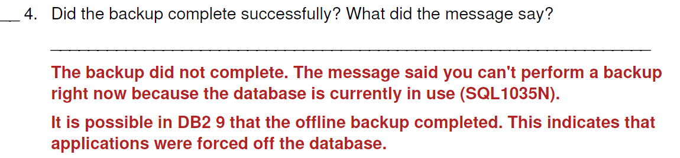
注意把这个选项勾掉
继续做后续的实验，将连接断开，再进行备份。执行断开命令，可能不会立即断开，可以等一会儿，再执行备份命令。

Slide 38
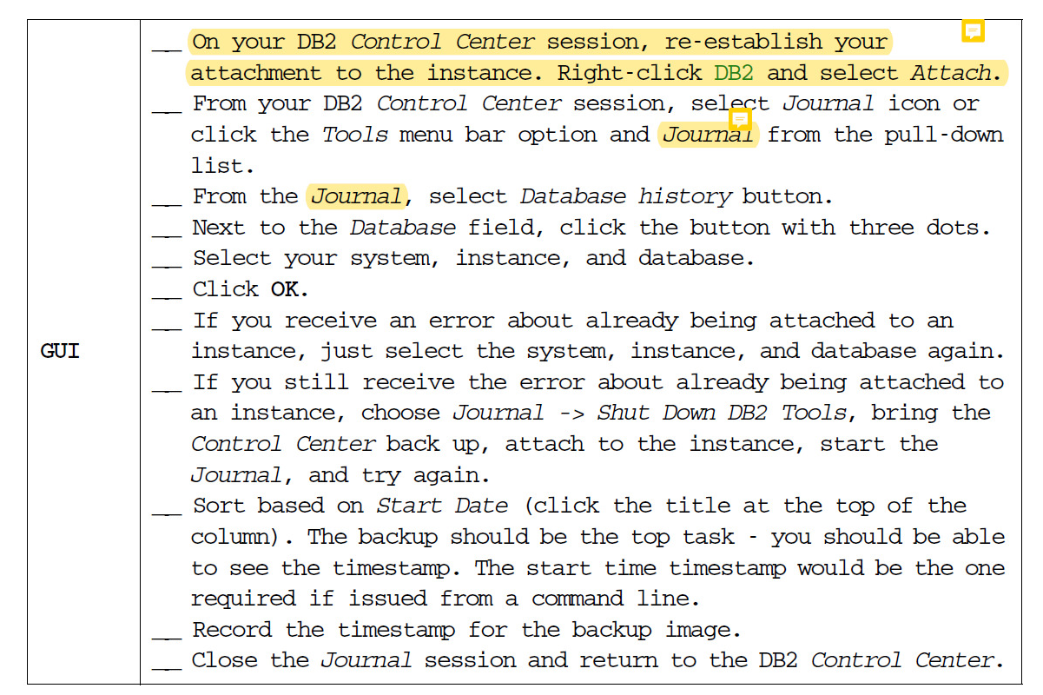
在Journal中看到跟数据库有关的重要操作。
方法一：控制中心→DB2实例→右键→启动管理→确定
方法二：控制中心→DB2实例→右键→停止→启动
这样操作，Journal被更新了一下。
控制中心→工具→日志
日志→ 数据库历史→选择数据库

Slide 39
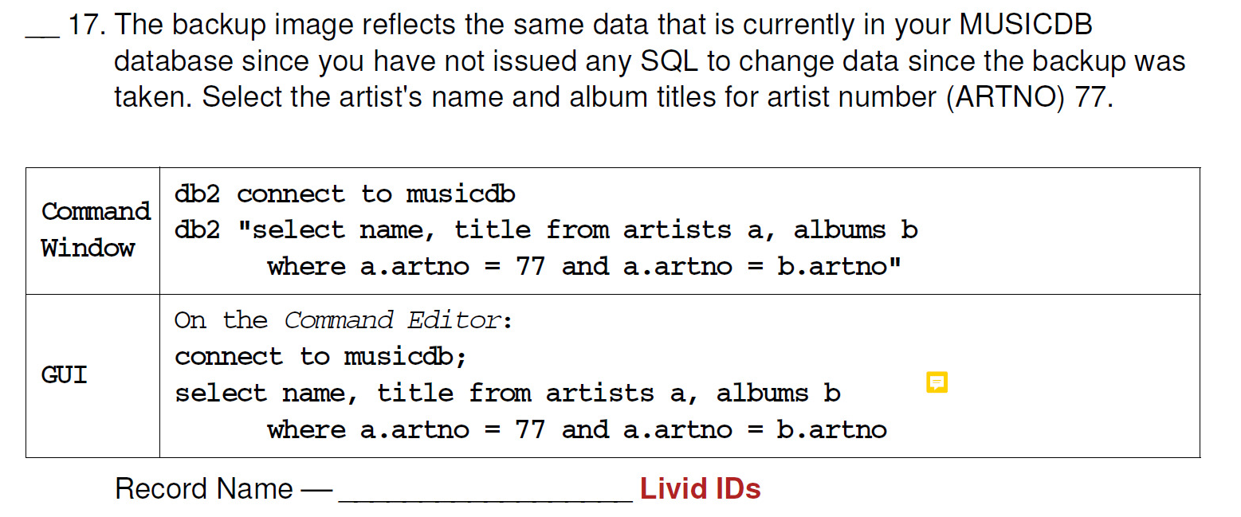
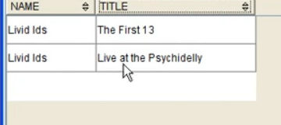
复原，复原前先做个修改，以便比较。

Slide 40

把name和title改了
接下来的实验假设场景：修改前做的备份。修改后磁盘故障了。用备份复原，复原后的值是未改前的。

Slide 41
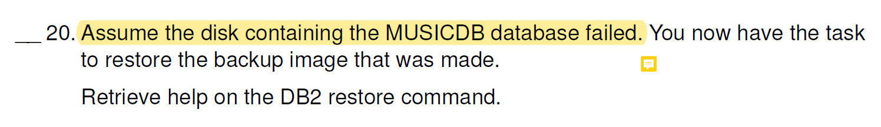
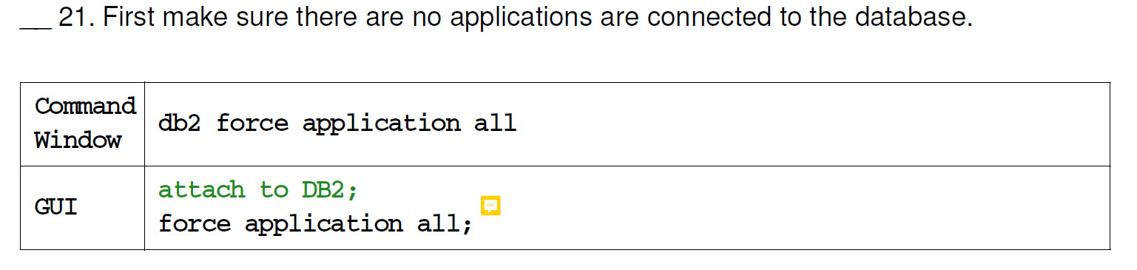

假设磁盘出故障了。
以下两道题是复原过程
脱机复原，把所有连接都断开
复原。后几道题会检查一下数据，是修改前的，还是修改后的。

Slide 42
Section 3
Backup/Restore Support with Archive Logging

Slide 43
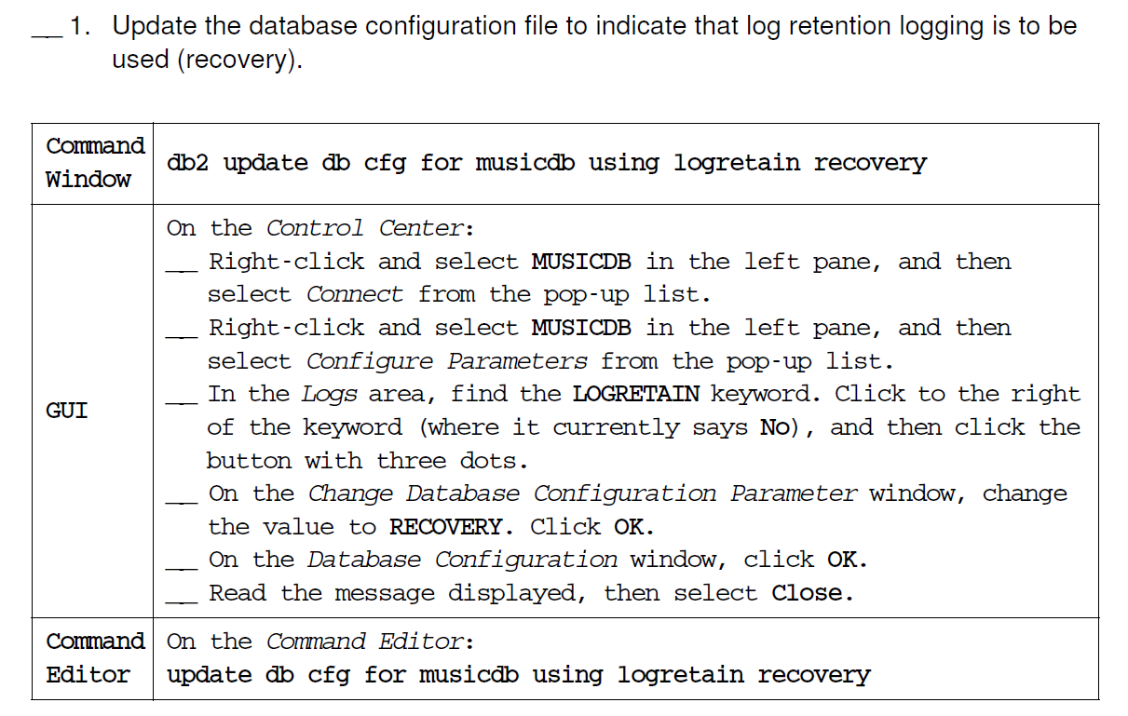
Section 3 - Backup/Restore Support with Archive Logging
循环日志模式下，只能做脱机备份，把数据库恢复到最后备份的时间点。
归档日志模式下可以进行前滚恢复，因此更为常用。
在配置参数中，将“logretain”参数，改为“recovery（恢复）”
建议将实例重启，再检查下参数是否生效。

Slide 44
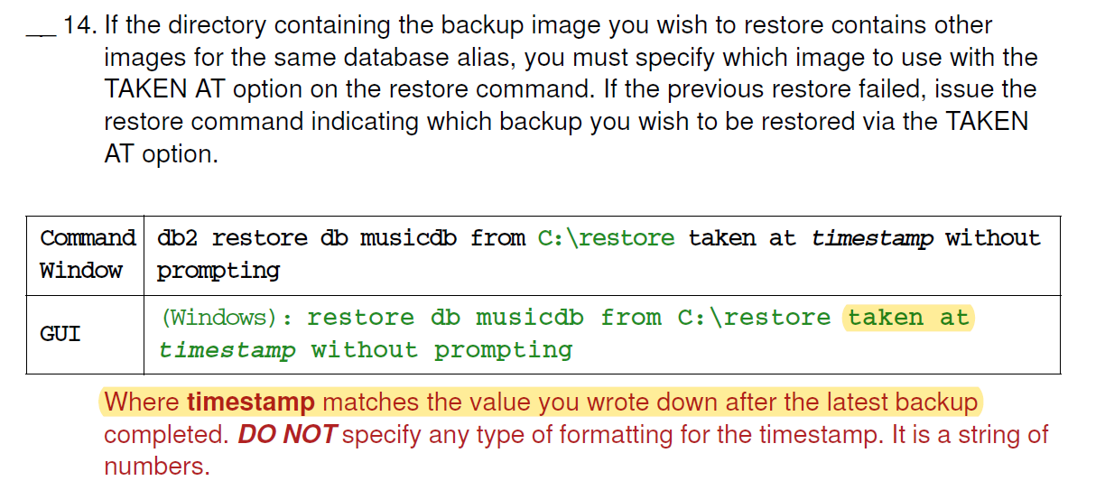
这里是备份那个文件的时间戳，文件名中就有。

Slide 45
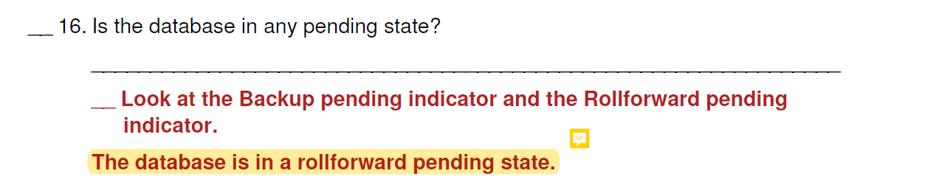
又出现一个pending。因为只做版本恢复了，还没前滚。继续做。

Slide 46
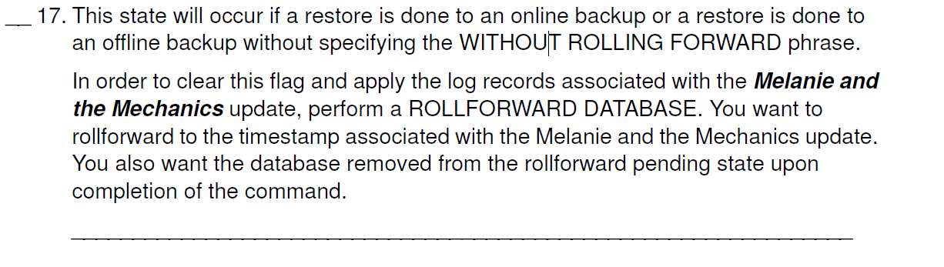
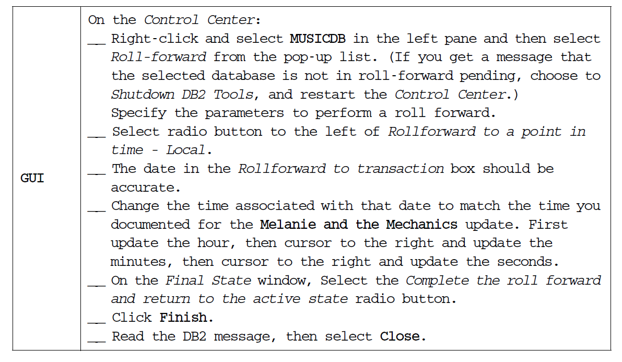
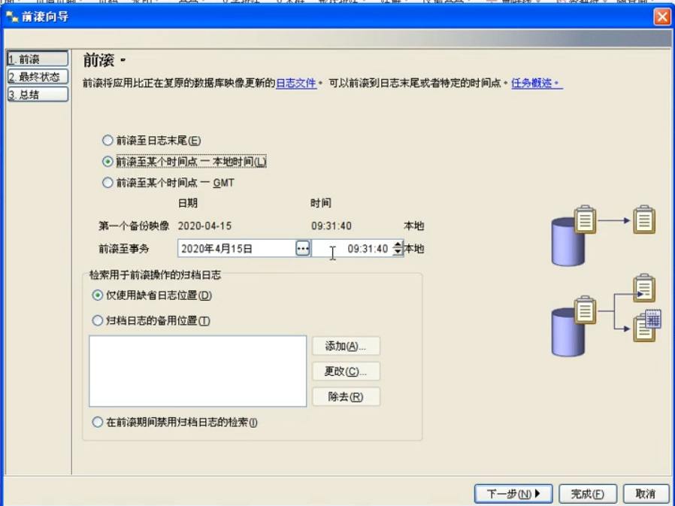
选择一个时间点，恢复到名字是“melanie”的地方。

Slide 47
Section 4
Resetting the Environment

Slide 48
Section 3 – Resetting the Environment
执行一个脚本，将数据库恢复到原来的样子。请认真按照实验指导做实验并完成实验报告。

